Slide 1

Postulación a Fondos para Emprender
Vicente Fernández
CIET UAI

Slide 2

☺
Créditos para la realización de este PPT: Imagine Lab, ASECH, Corfo y Josefa Villarroel

Slide 3
¿Por qué están acá?
1. ¿Conseguir financiamiento?
CORTO PLAZO
2. ¿Recibir guía/apoyo para el desarrollo de un proyecto? (validación idea-modelo de negocio)
MEDIANO PLAZO (¿?)
3. ¿Adquirir formación complementaria?
LARGO PLAZO

Slide 4

2 partes Curso Extra Programático*
1. Curso (M3)
2. Asesoría (M4)
*LA PEGA (RESPONSABILIDAD) ES DEL EMPRENDEDOR

Slide 5
2 partes Curso Extra Programático*
1. Curso (M3)
2. Asesoría (M4)
*LA PEGA (RESPONSABILIDAD) ES DEL EMPRENDEDOR

Slide 6
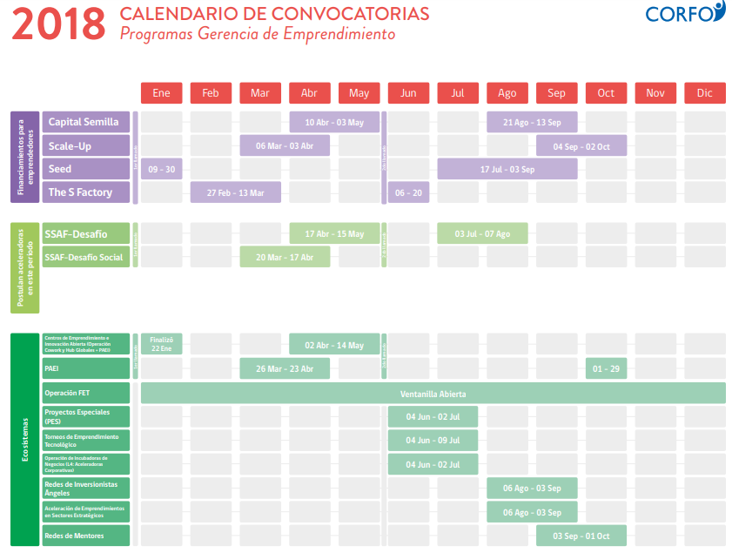

Slide 7


Slide 8


Vicente Fernández Gamboa
Ingeniero Comercial, UAI
MSc en Innovación y Emprendimiento, UAI
Diplomado en RRSS Online y Comunicaciones, PUC Educador de Emprendimiento, Babson College
vicente.fernandez@uai.cl

Slide 9


Slide 10




Slide 11


Slide 12


¿QUÉ ES?

Slide 13


Servicio pionero a nivel mundial

Slide 14
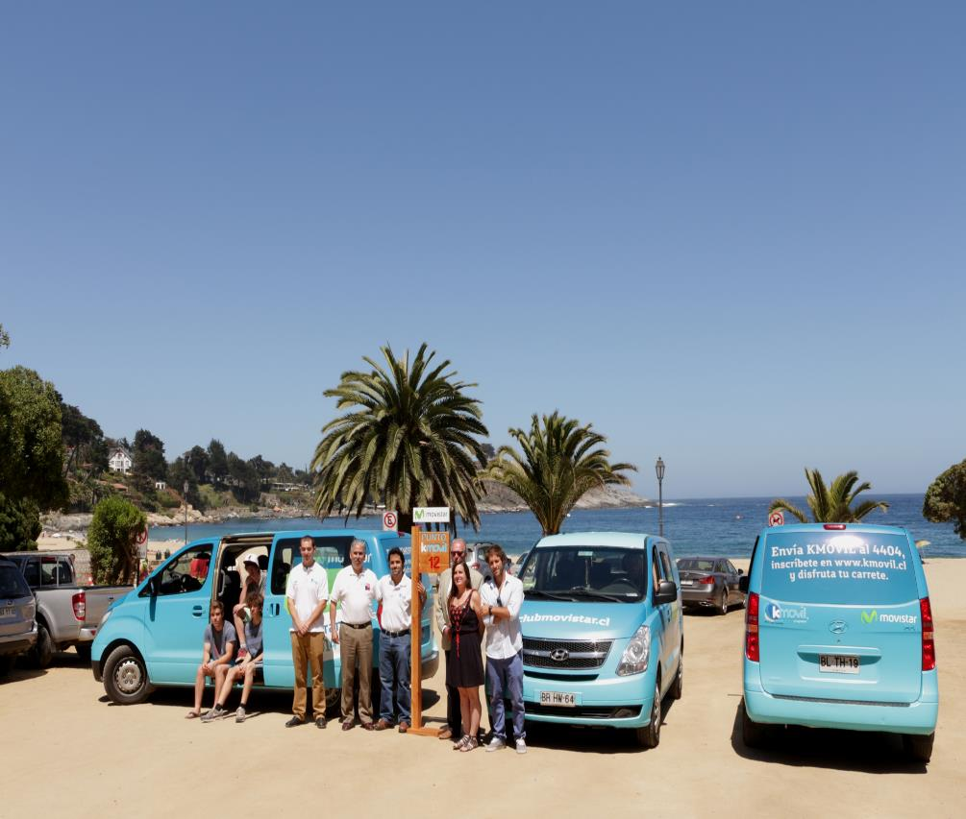
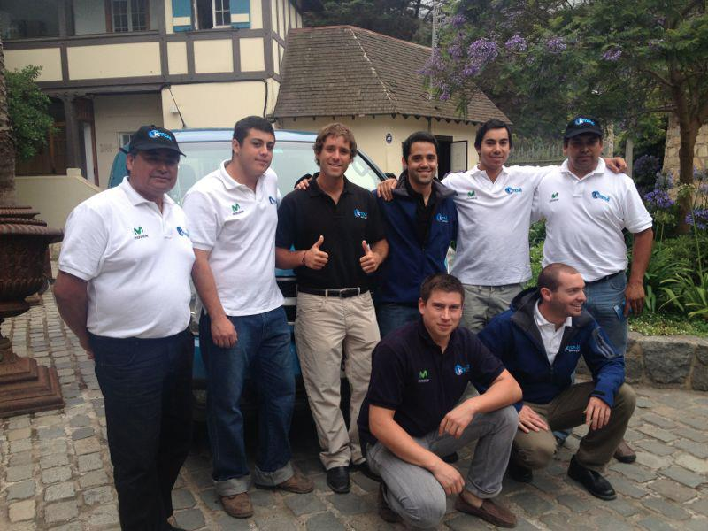

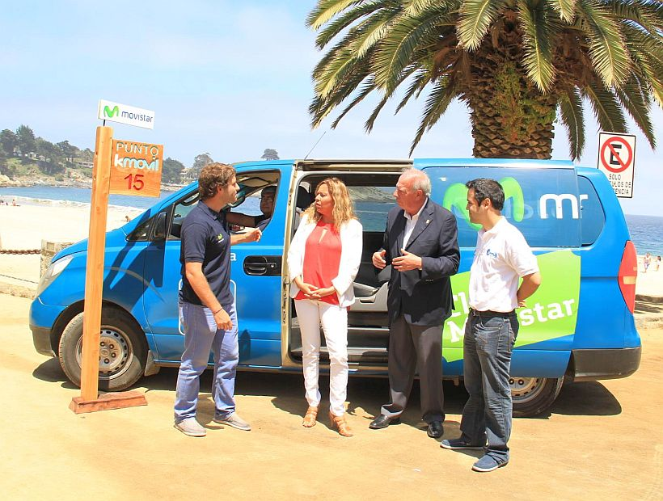

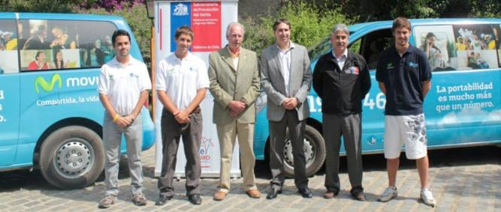
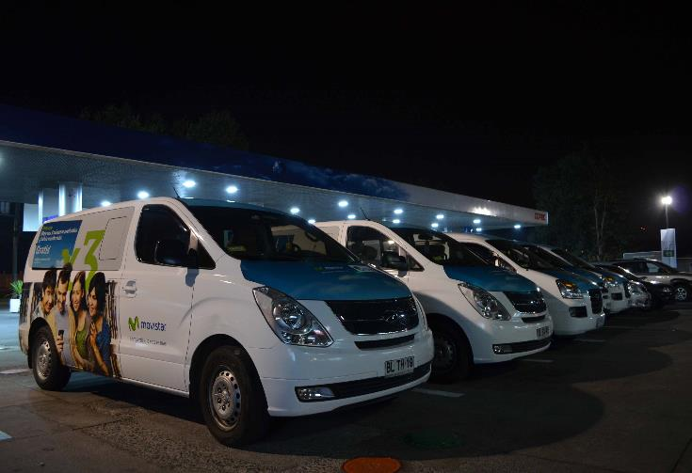
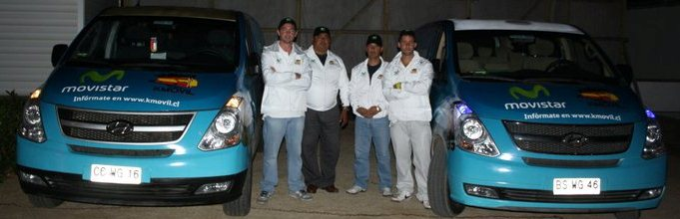
HISTORIA
2014
2015
Stgo. 2012
2009
2012
2011
2013

Slide 15

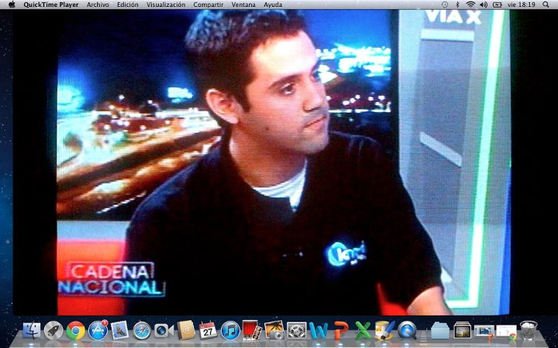
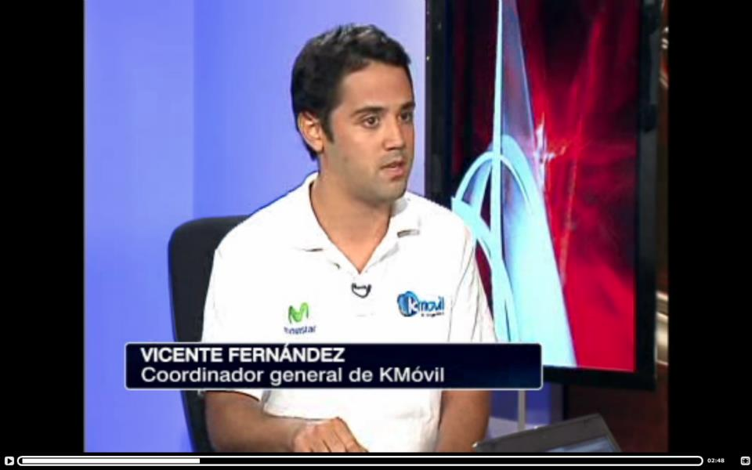
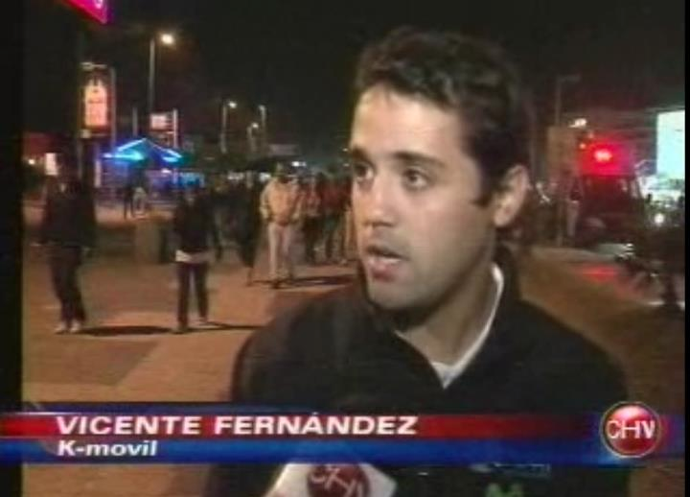
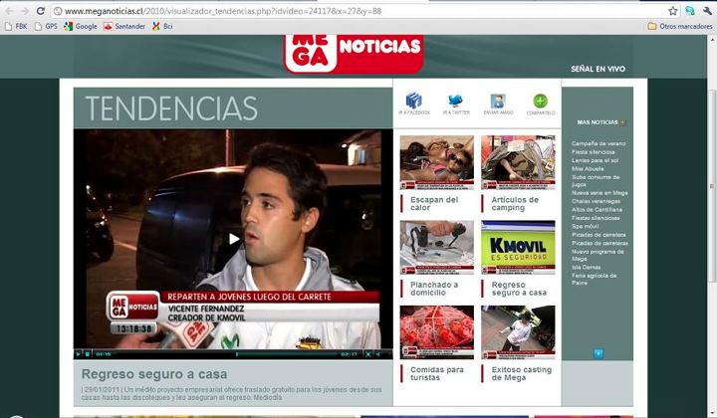
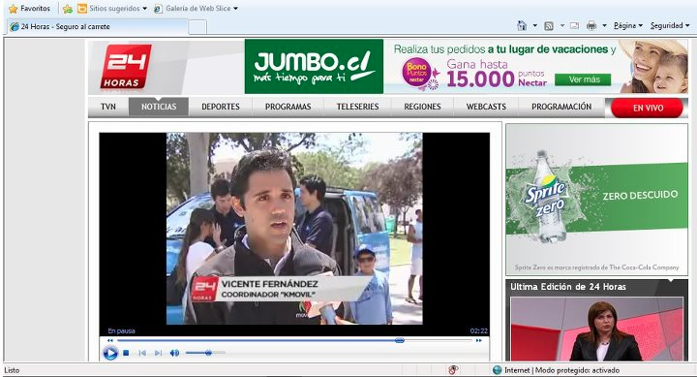
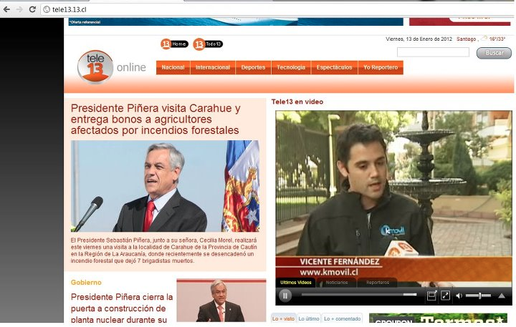
Ruido
KMóvil
Notes:
Total Apariciones Kmovil verano 2012: 30

Slide 16


Slide 17


Slide 20


Slide 21


Producto Café Señor K
Cápsulas de Café
compatibles con Sistema Nespresso

Slide 22


Slide 23
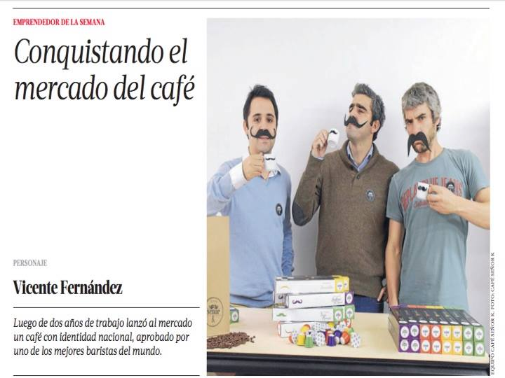

Slide 24
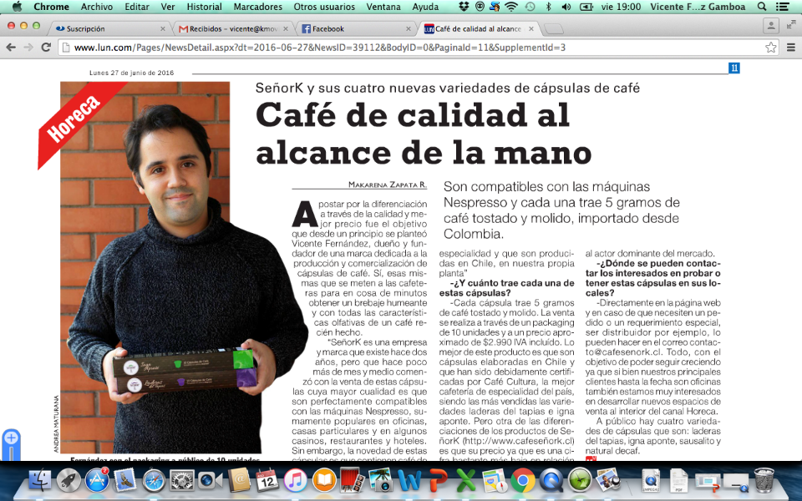

Slide 25
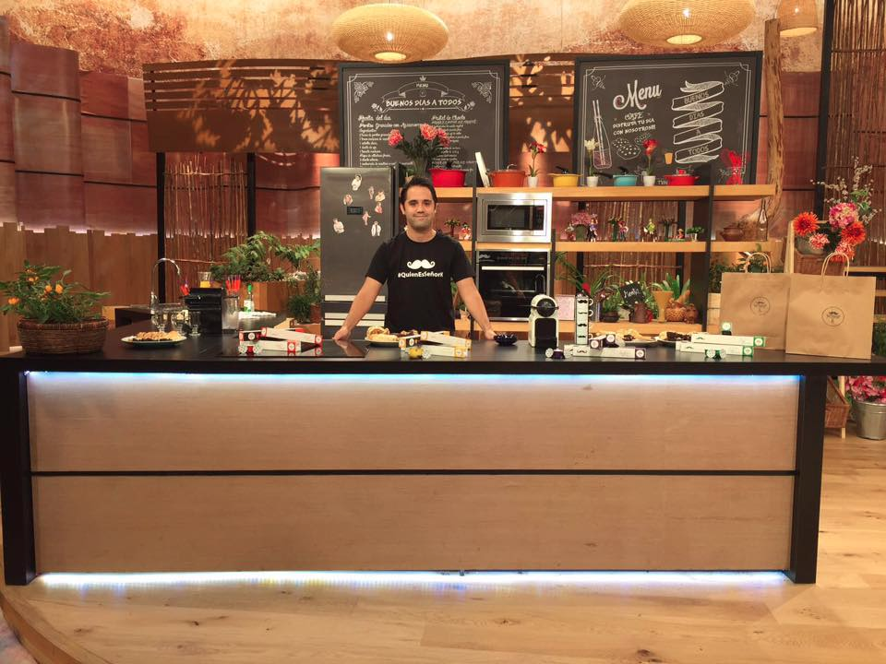
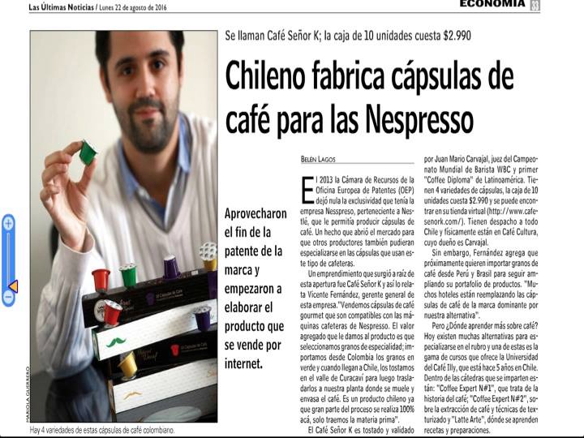
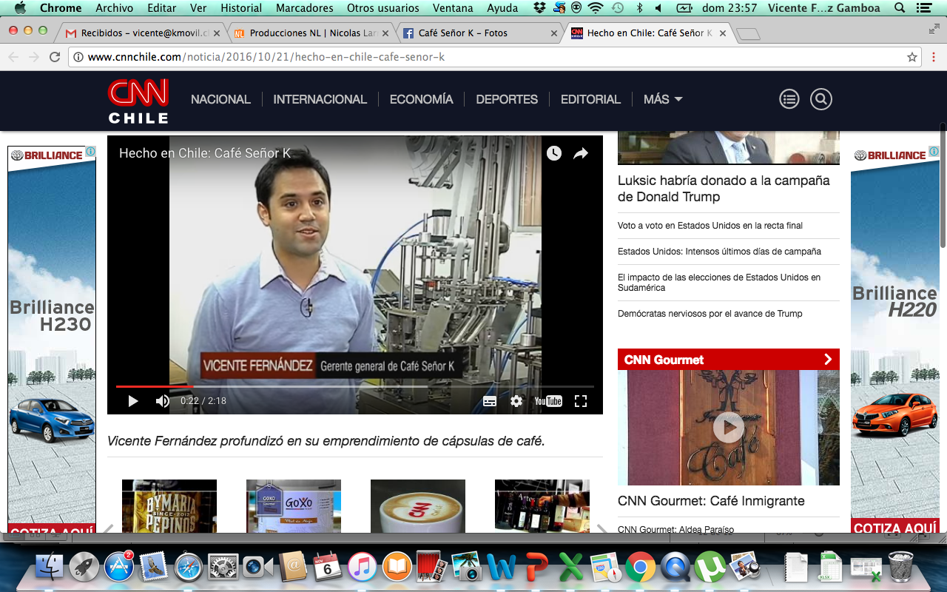

Slide 26

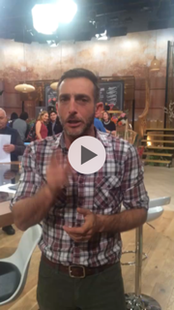

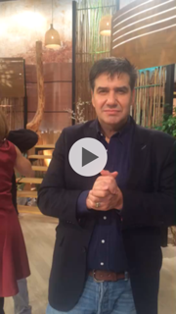
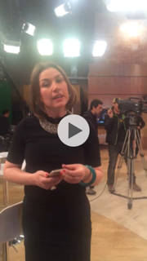
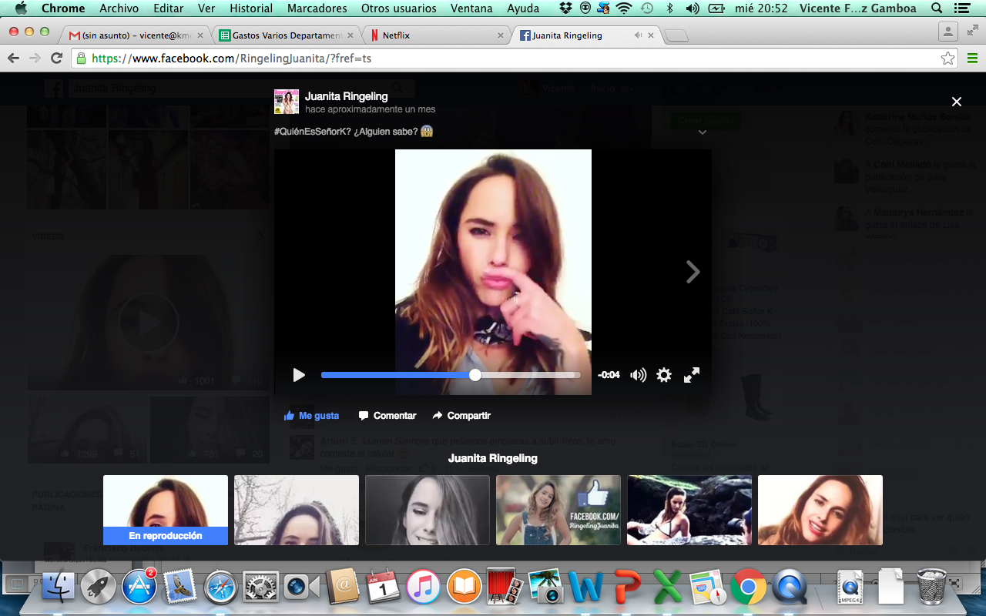

Slide 27






Slide 28
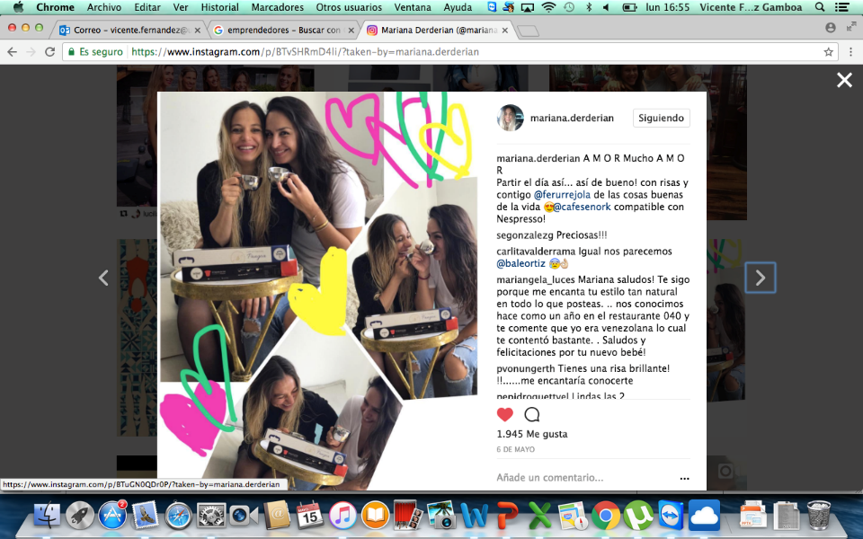
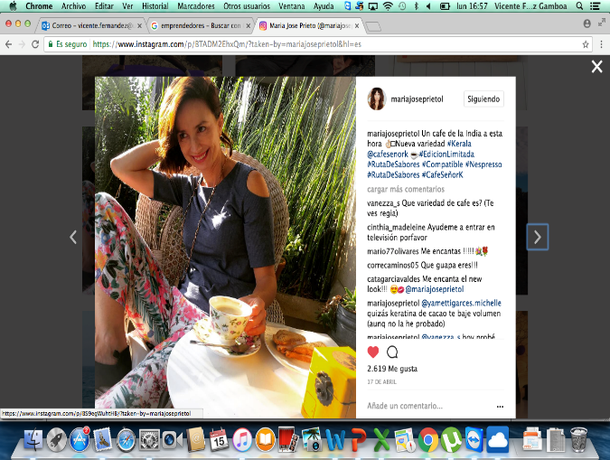

Slide 29


Slide 30




Slide 33


Slide 34

Historial
2 “GOLES”
12 “FRACASOS”

Slide 35

Autoconocimiento

Slide 36

Sin motivación NADA SIRVE

Slide 37


Slide 38
Instituciones y Tipos de Financiamiento
CONTEXTO!

Slide 39
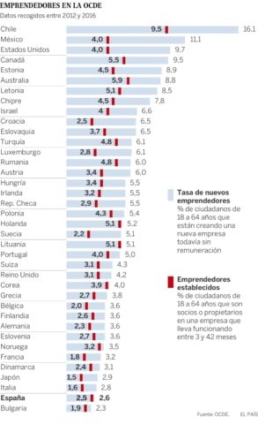
ECOSISTEMA*
Comunidad
Ambiente
Interacción
* ”Relaciones complejas entre instituciones y personas emprendedoras con sus entornos académicos, sociales, políticos y económicos"

Slide 40
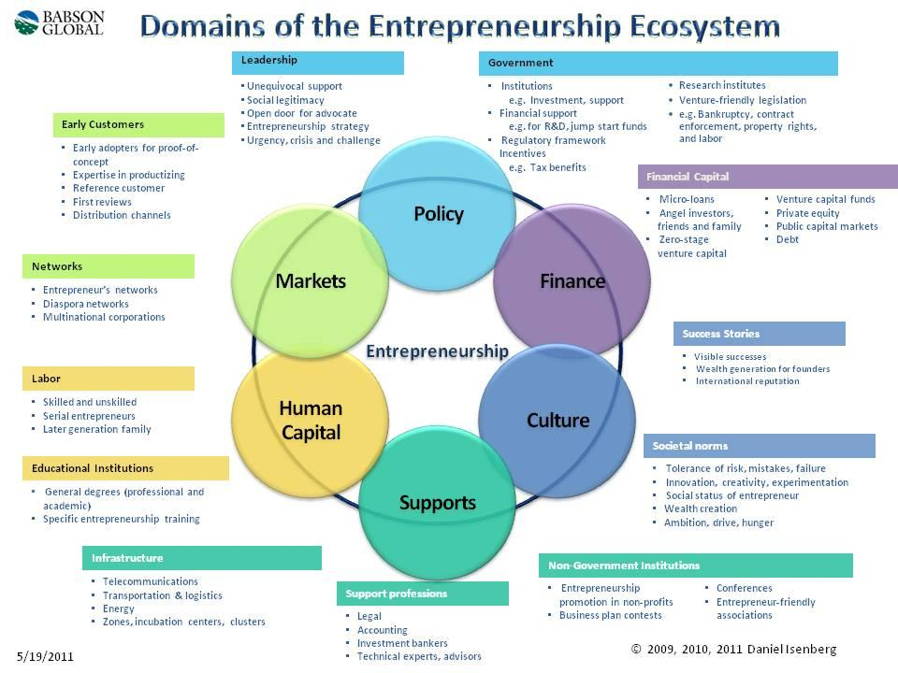

Slide 41


Slide 42


Slide 43
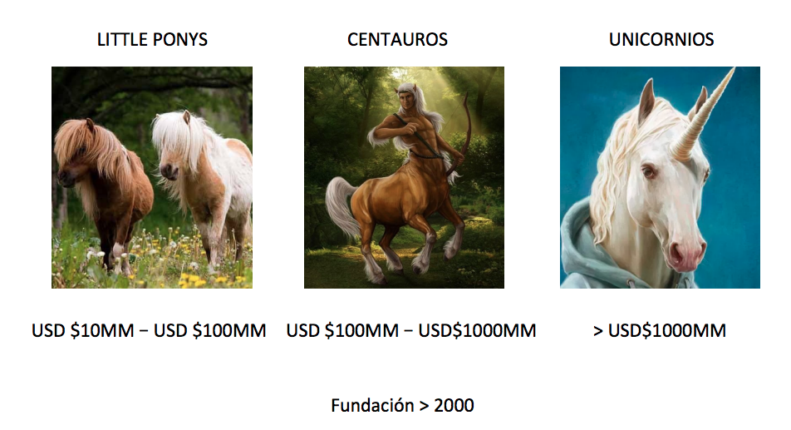

Slide 44
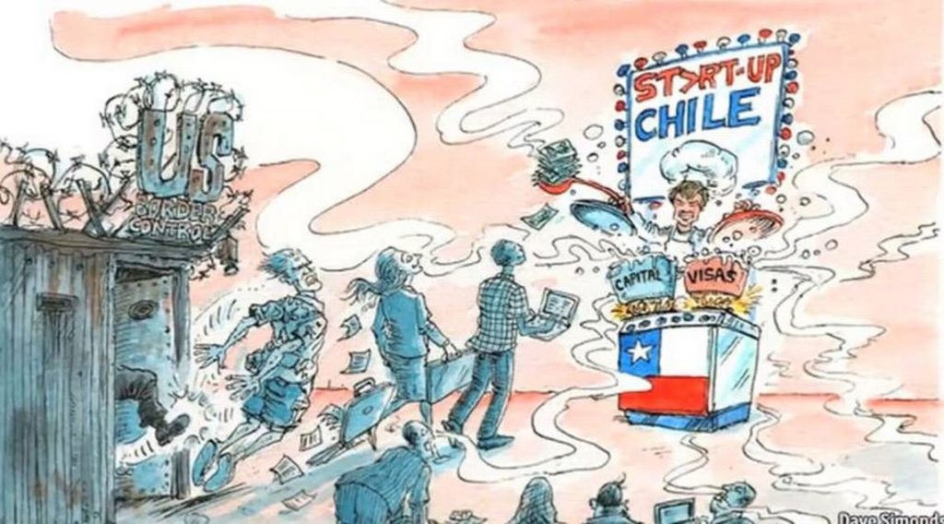

Slide 45


Slide 46
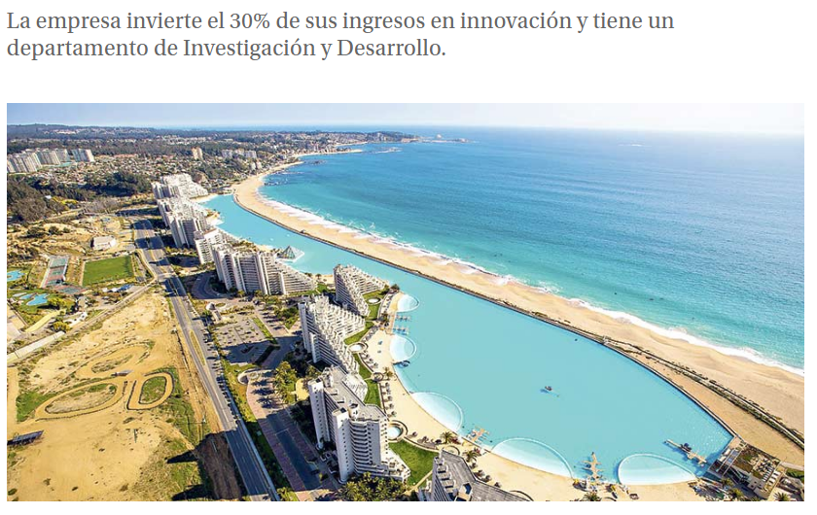

Slide 47
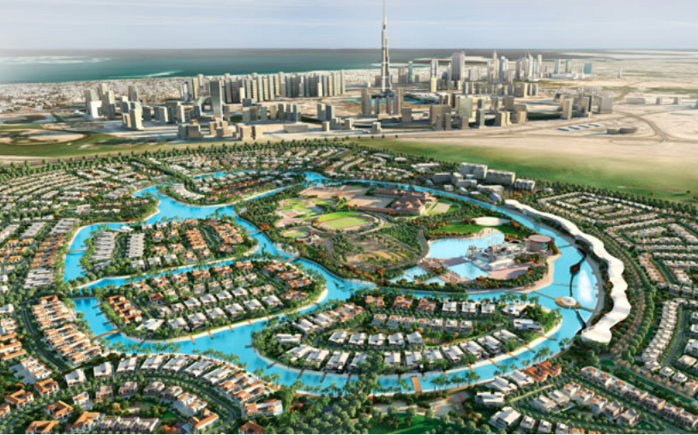

Slide 48
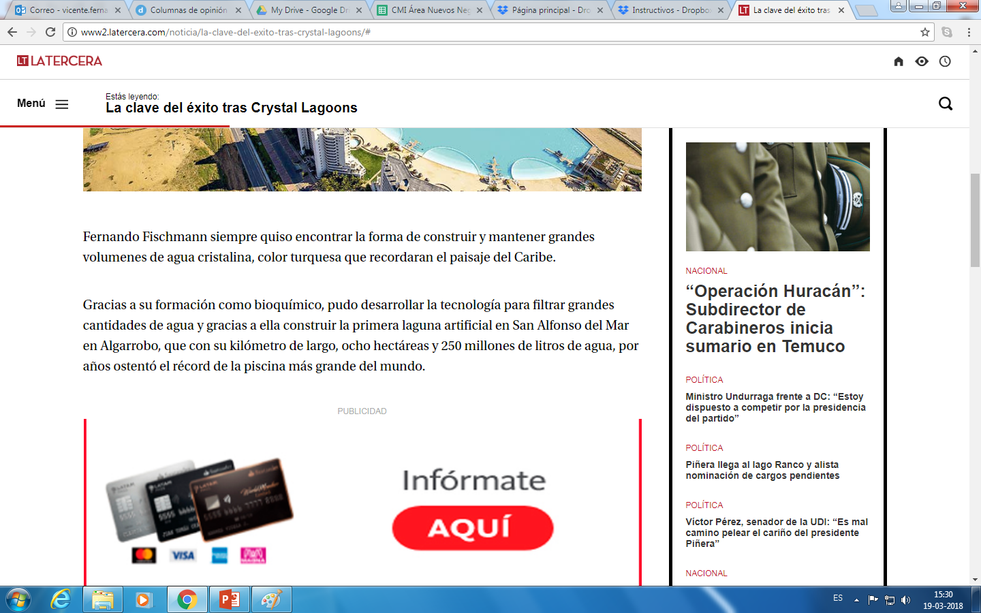
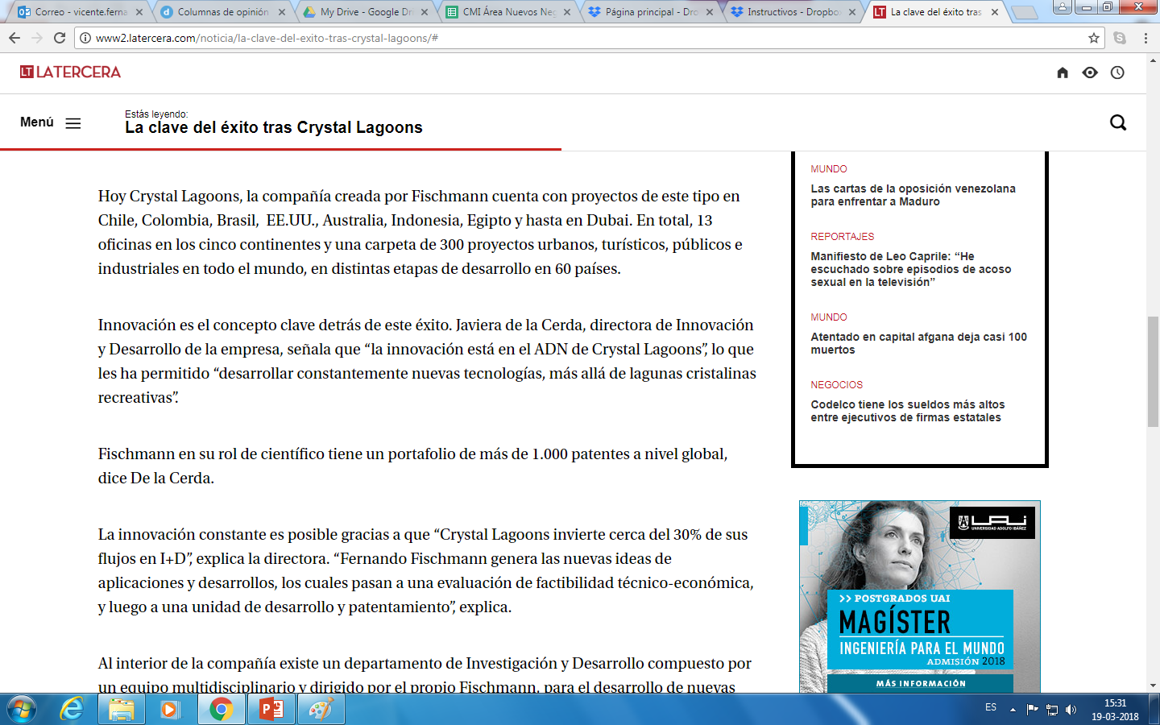

Slide 49
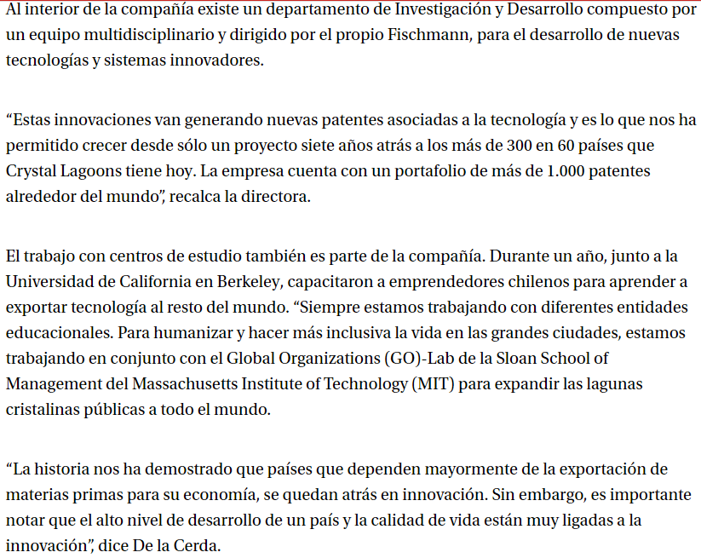

Slide 50
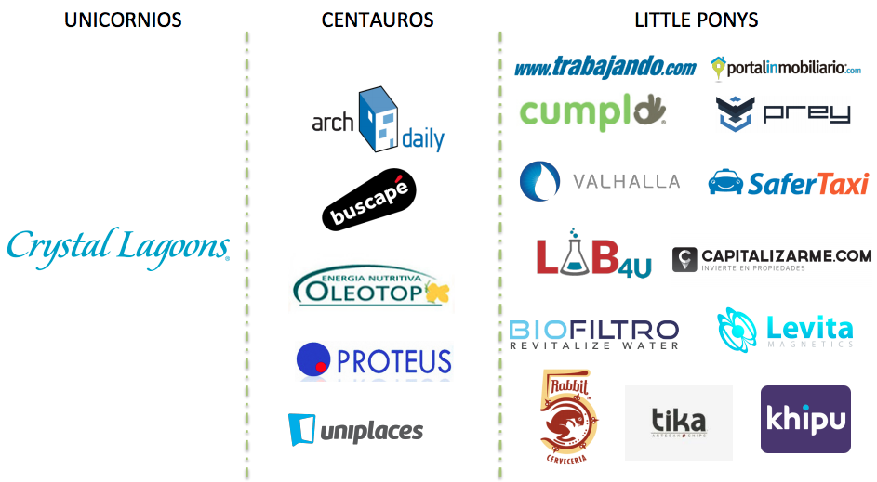

Slide 51


Slide 52


Slide 53

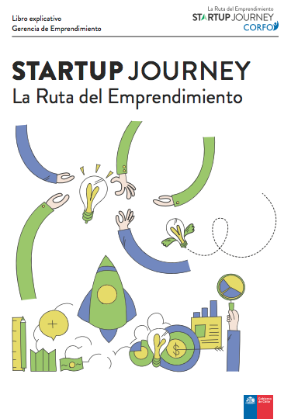

Slide 54
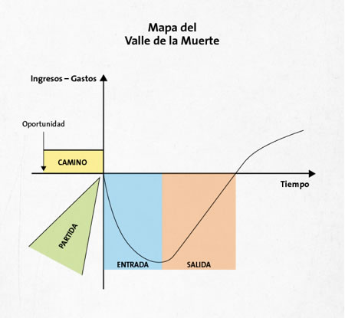

Slide 55
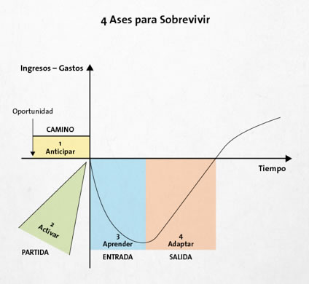

Slide 56
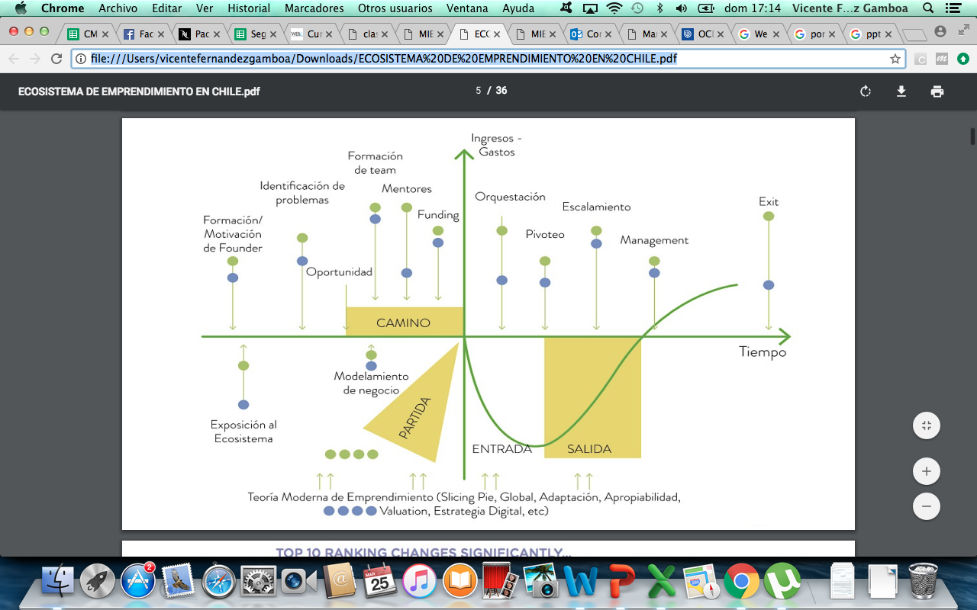

Slide 57

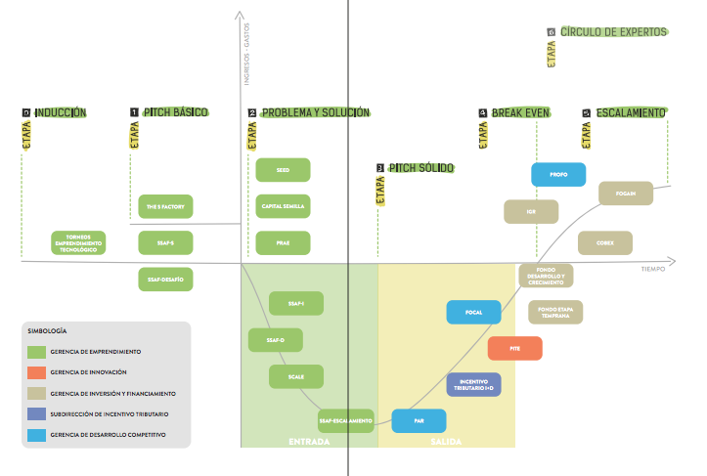

Slide 58

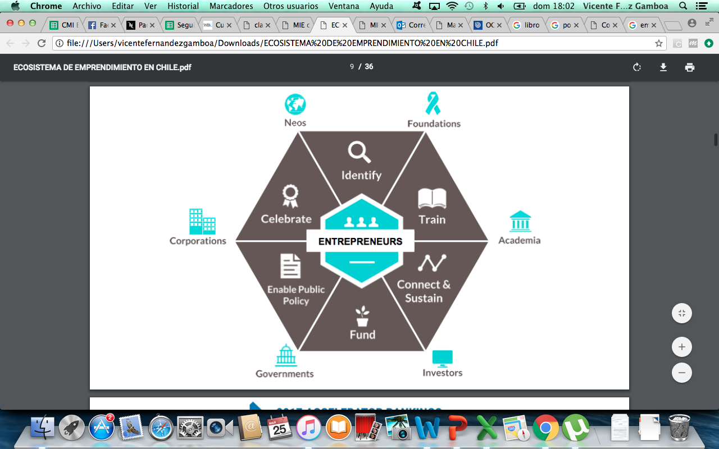

Slide 59


Slide 60
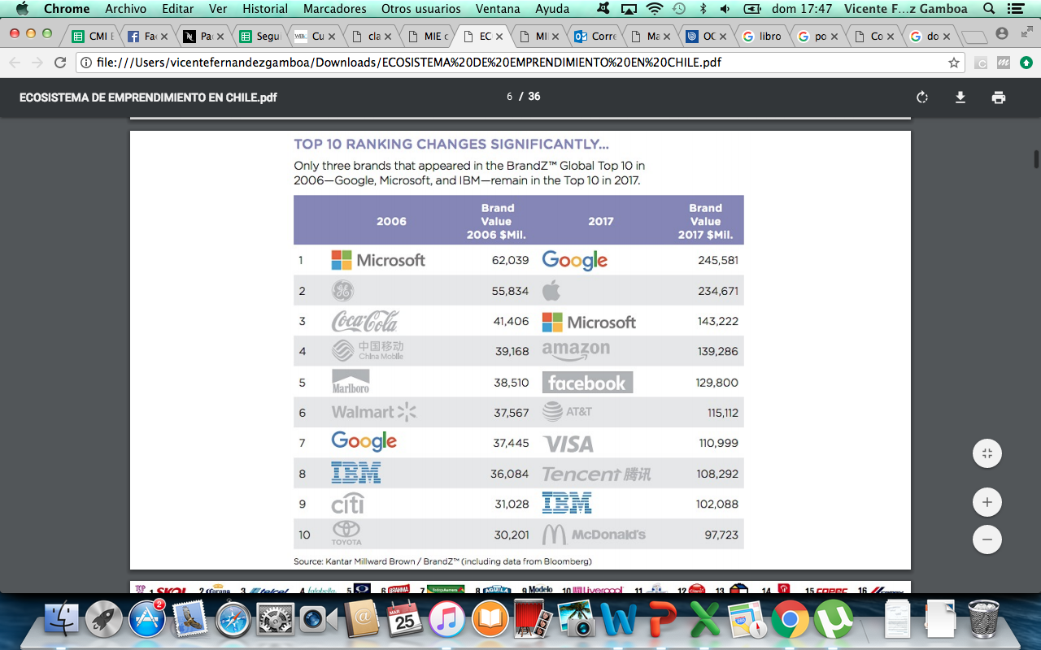

Slide 63
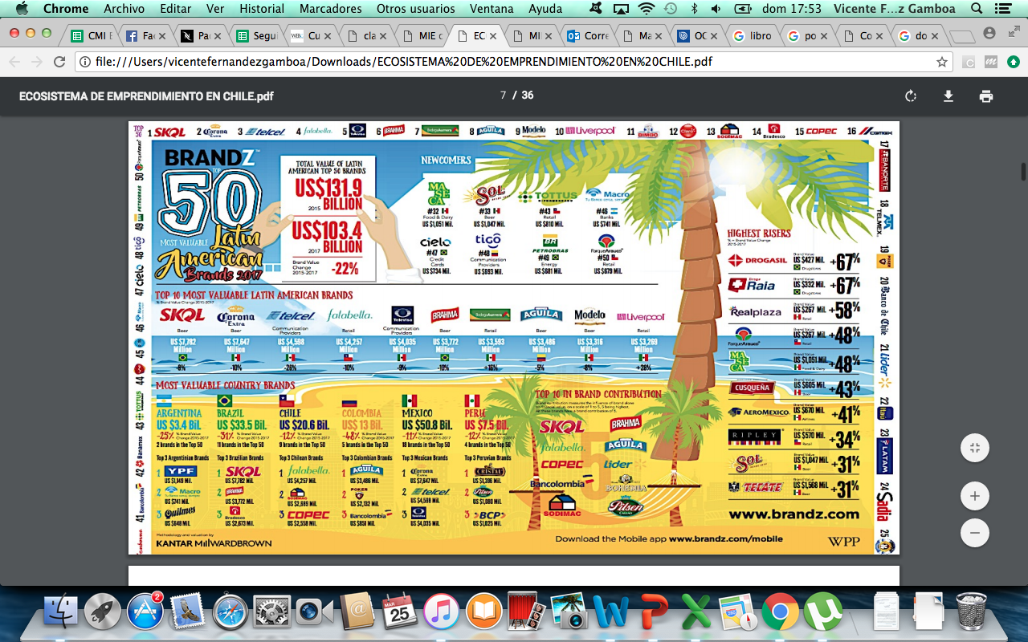

Slide 64


Slide 65
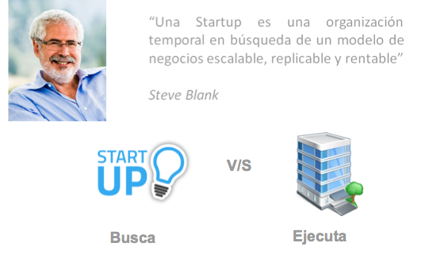

Slide 66
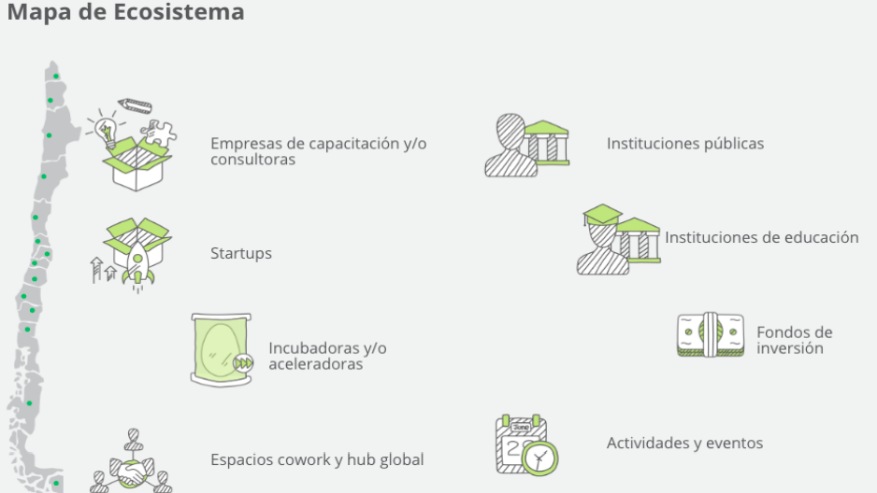

Slide 67
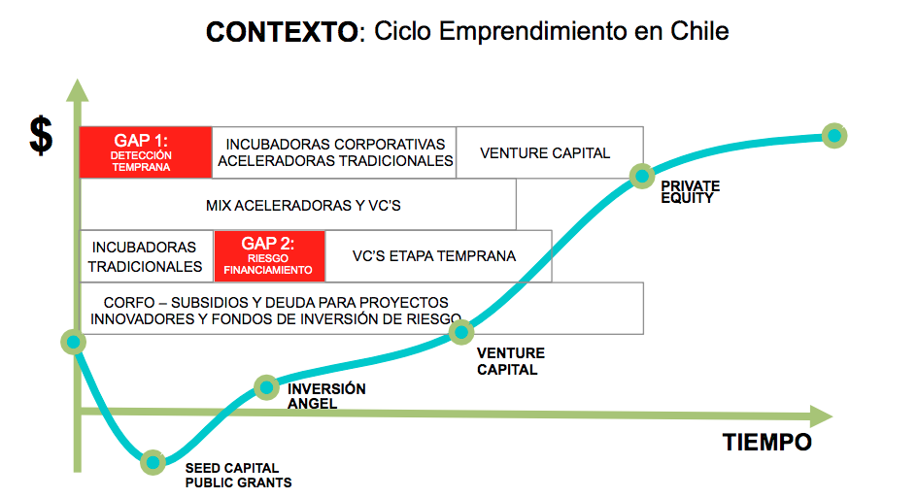

Slide 68
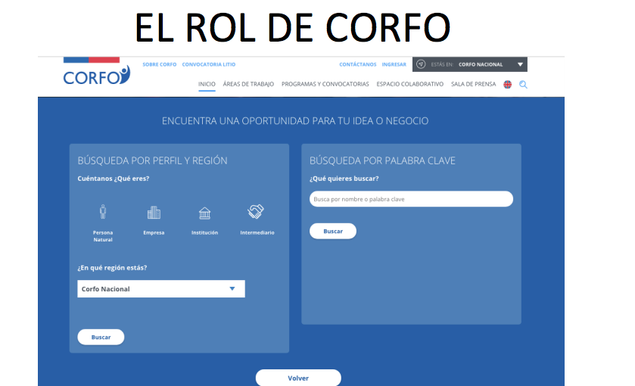

Slide 69
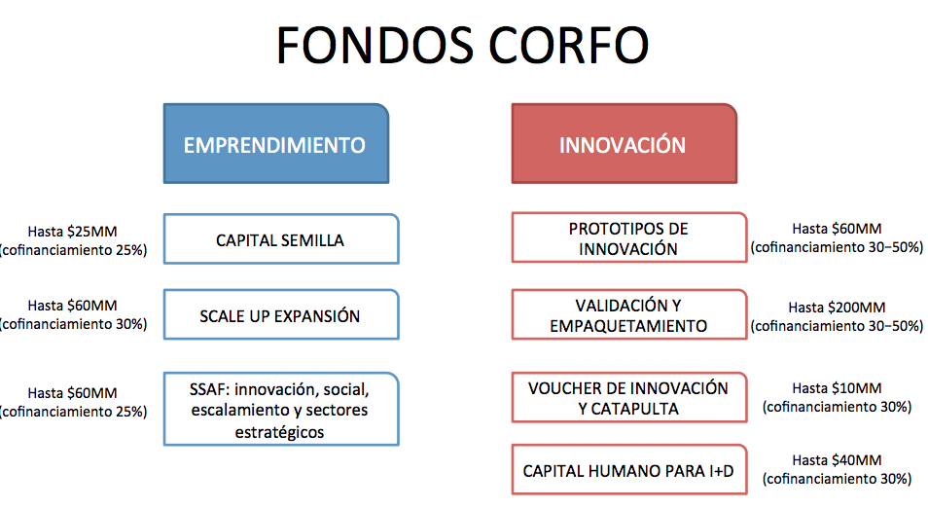

Slide 70
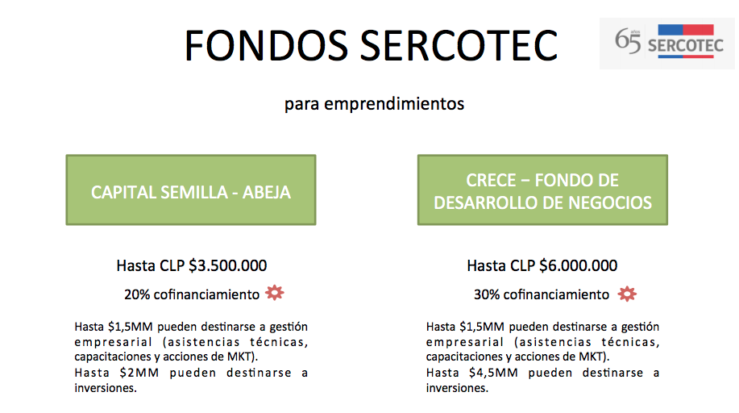

Slide 71
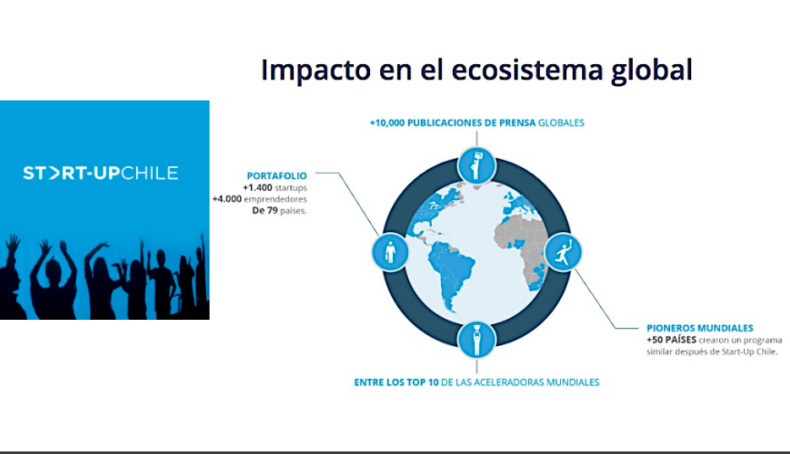

Slide 72
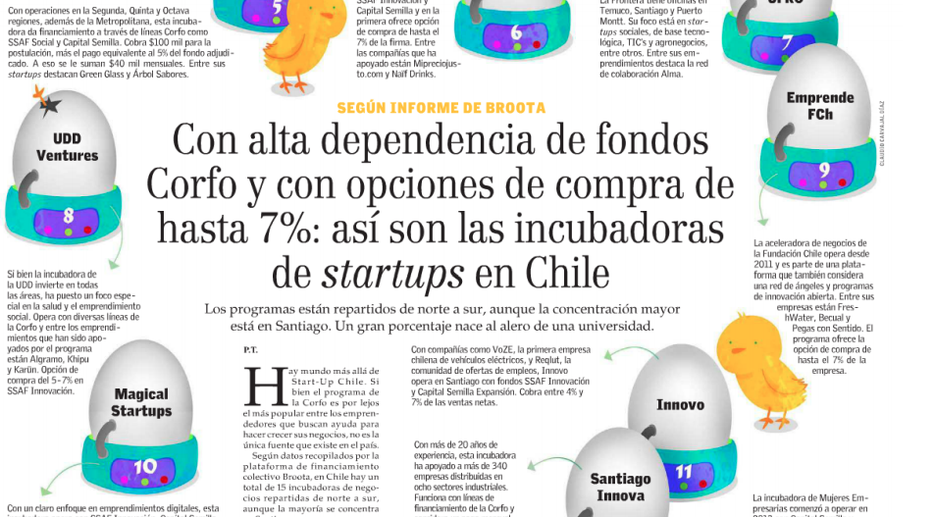

Slide 73


Slide 74


Slide 75


Slide 76

Instituciones y Tipos de Financiamiento

Slide 77
Aspectos a considerar a la hora buscar financiamiento
Costos de financiamiento
Monto
Plazo
Moneda o reajustibilidad
Flujos de amortización
Mercados a los cuales puede acceder
Nivel de riesgo crediticio
Costos transaccionales asociados a c/alternativa
Existencia programas de financiamiento específicos del sector en el cual participa
Margen disponible de la empresa para tomar nuevos financiamientos
Proyección de la industria

Slide 78
Alternativas
Vía Recursos Propios: 3 F’s
Vía Bancos e Instituciones Financieras
Crédito, Leasing, Factoring, Sociedades de Garantía Recíproca
Vía Fondos y Concursos Públicos
Capital Semilla Sercotec, Subsidios Fosis, Capital Abeja Sercotec y Fondos y Concursos de Corfo
Vía Start-Up Chile
Vía Fondos y Concursos Privados
Vía Aceleradoras de Negocios
Vía Crowdfunding y Financiamiento Colectivo
Vía Peer to Peer Lending
Vía Capital de Riesgo
Vía Inversionistas Ángeles

Slide 79


La “realidad” del financiamiento en Chile

Slide 80

Algunos Fondos Activos MARZO
www.josefavillarroel.cl

Slide 81
Algunas claves
Para obtener financiamiento lo más importante es tener claro qué problema estás solucionando y estar solucionándolo de una manera “inteligente” (aparte del tamaño de la oportunidad, etc.).
Sal a hablar de tu idea con posibles clientes, proveedores, etc. ¿Les estás ayudando en algo? Si la respuesta es positiva, es esto mismo lo que puedes trasmitir en el plan que presentes tanto a Corfo, inversionistas, concursos, etc.

Slide 82
2 Preguntas

Slide 83
¿Qué es un Modelo de Negocio?
“Es una herramienta de análisis que te permitirá saber quién eres, cómo lo haces, a qué costo, con qué medios y qué fuentes de ingresos vas a tener” (Emprendedores.es)
“Es la planificación que realiza una empresa respecto a los ingresos y beneficios que intenta obtener” (Definición.de)

Slide 84

¿Por qué es importante?

Slide 85
Postulación a Fondos para Emprender
Vicente Fernández
CIET UAI

